Slide 1
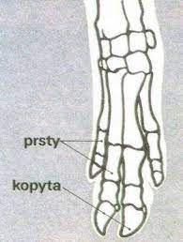
Sudokopytníci
Přežvýkavci
na nohách mají 2 - 4 prsty zakončené kopyty
Potravu přežvykuji

Slide 2
Části těla
Mají složený žaludek - potravu žvýkají a polykají do složeného žaludku – BACHOR, ČEPEC, odtud se potrava vrací do úst – opět žvýkají a pak jde potrava do dalších částí žaludku – KNIHA, SLEZ
mají neúplný chrup, býložravci

Slide 3
Sudokopytníci
rohy (jsou duté, neshazují je)
Parohy (nejsou duté, shazují je)

Slide 4
končetina
nohy se 4 prsty
2 - vnitřní zakončené kopyty
2 – kratší - paspárky

Slide 5
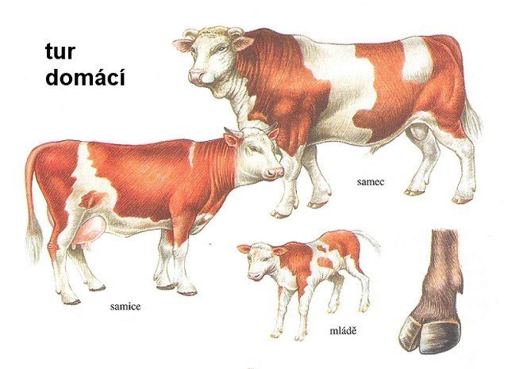
samice – kráva, samec – býk, mládě – tele
samice, která ještě neměla mládě – jalovice
vykastrovaný býk – vůl

Slide 6
Tur domácí
hospodářský zvíře
chov pro maso
tuk (výroba mýdla)
kopyta (výroba klihu)
rohy (hřebeny, knoflíky)
kůže (kabelky, boty)

Slide 7
Zubr evropský
zavalité tělo, rohy ve tvaru U

Slide 8
Zubr americký - Bizon
zavalité tělo kryto hustou srstí

Slide 9
Buvol africký
– patří k nejnebezpečnějším sudokopytníkům, výrazně zahnuté rohy

Slide 10
Žirafa

Slide 11
Antilopa losí
Největší antilopa
Pruhy na těle a kroucené rohy

Slide 12
Kudu velký

Slide 13
Velbloud dvouhrbý
drabař

Slide 14
Velbloud jednohrbý
dromedár

Slide 15
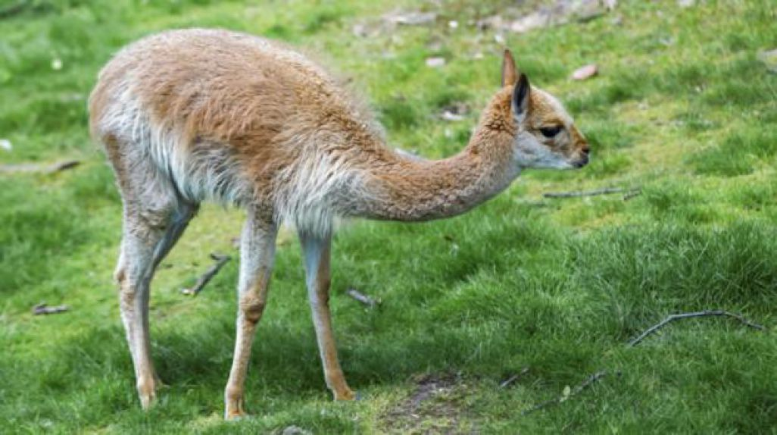
Lama guanako
Lama vikuňa

Slide 16
Ovce domácí
měkká srst – vlna, rohy mají většinou samci – berani, mládě – jehně, samice - bahnice

Slide 17
Koza domácí
Rohy má samec i samice srpovitě zahnuté
Má chomáč srsti pod bradou „ kozí brada“
chov pro maso, mléko, kůži
-

Slide 18
Kamzík horský
nemá chomáč srsti pod bradou, tmavě hnědý
žije v horských oblastech
velmi dobře skáče

Slide 19
Muflon evropský
mají mohutné zatočené rohy
v oborách – lovná zvěř

Slide 20
Jelenovití
Znaky:
samci mají vždy parohy , které shazují
lovná zvěř

Slide 21
Srnec obecný
samice – srna, mládě – srnče
na konci října shazuje parohy
nové rostou od ledna porostlé srstí= lýčí
otloukáním o stromy se lýčí zbavuje
má pachové žlázy na nohách

Slide 22
Jelen evropský
mohutné parohy
samice = laň, mládě = kolouch

Slide 23
Daněk evropský (skvrnitý)
má lopatkovité paroží, na letní srsti bílé skvrny na hnědém podkladu
samice = daněla, mládě = danče

Slide 24
Sob polární

Slide 25
Los evropský
největší zástupce jelenovitých sudokopytníků
mohutné lopatkovité parohy, přední končetiny má delší než zadní

